Slide 1
Всероссийский урок ОБЖ
30 АПРЕЛЯ
Безопасный отдых
детей
в летний период

Slide 2
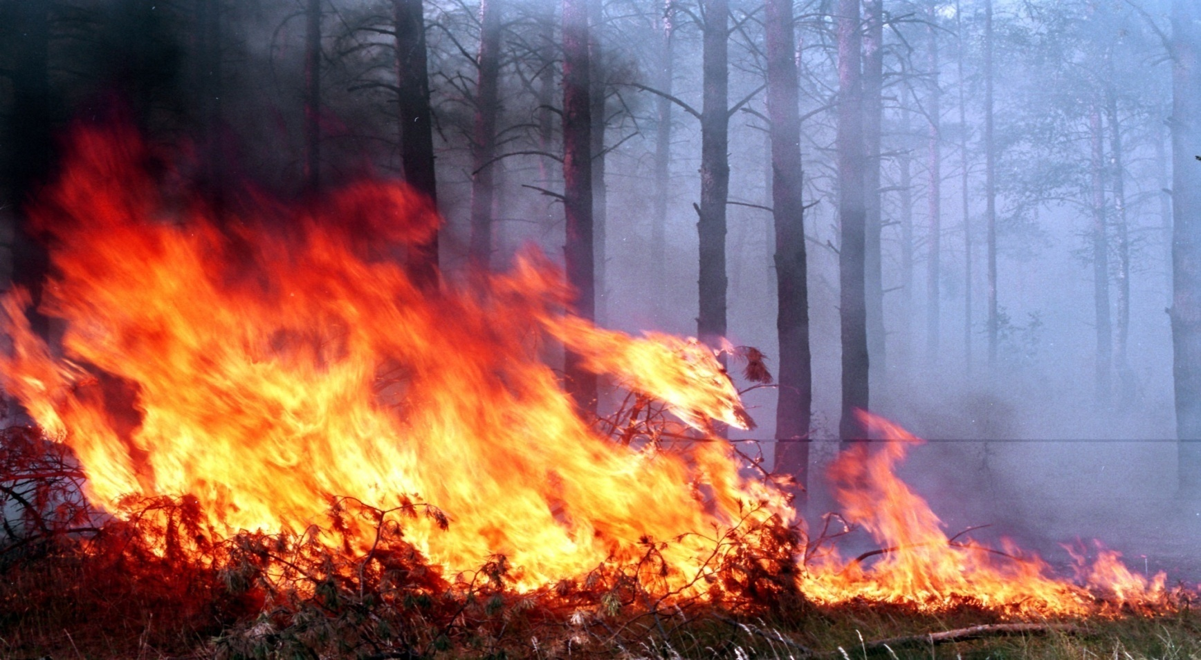
В ЛЕСУ! Природные пожары
ПОЖАР- неконтролируемое горение растительности, стихийно распространяющееся по лесной территории
Причины лесного пожара
90 – 97 % случаев виновником возникновения лесных пожаров является человек,
бытовой мусор:
грозовые разряды.

Slide 3
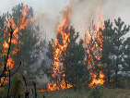
Способы тушения лесных пожаров.
Непосредственное тушение лесного пожара.
если пожар небольшой можно попытаться сбить его ветками;
забросать землёй;
поливать огонь водой;
пожарная техника, авиация.

Slide 4
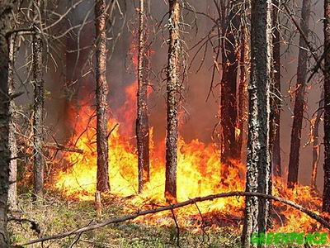
В пожароопасный сезон в лесу запрещено!
! пользоваться открытым огнём (бросать горящие спички, окурки, разводить костёр);
! оставлять на освещённой солнцем лесной поляне бутылки или осколки стекла;
! выжигать траву под деревьями, на лесных полянах.

Slide 5
Правила безопасного тушения небольшого пожара в лесу.

Slide 6
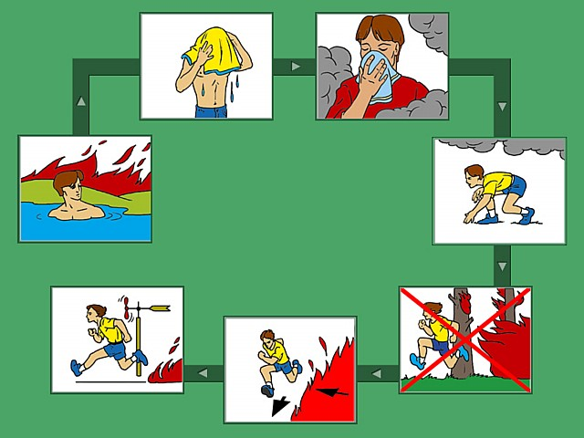
Что необходимо делать, если вы оказались
в зоне лесного пожара

Slide 7
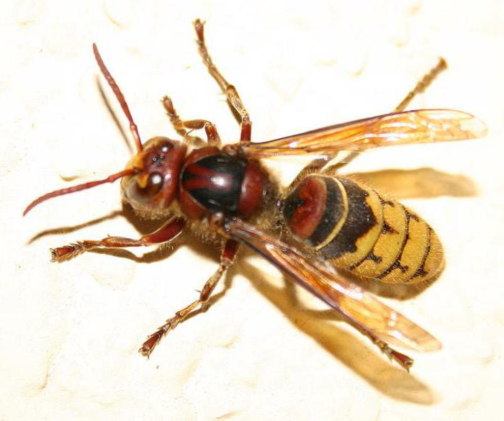
ОПАСНЫЕ НАСЕКОМЫЕ В ЛЕСУ!
Правила поведения при встрече
с опасными насекомыми
Не маши руками перед осами, пчелами. Раздраженная оса или пчела может ужалить.
Не тревожь осиное или пчелиное гнездо. Осы, пчелы , шершни, которых вспугнули, собираются всем роем и в целях собственной защиты жалят своего обидчика.
Собираясь отдыхать на природе, не следует пользоваться духами или косметикой с сильным запахом - пахучие вещества насекомые воспринимают как сигнал бедствия и могут напасть.

Slide 8
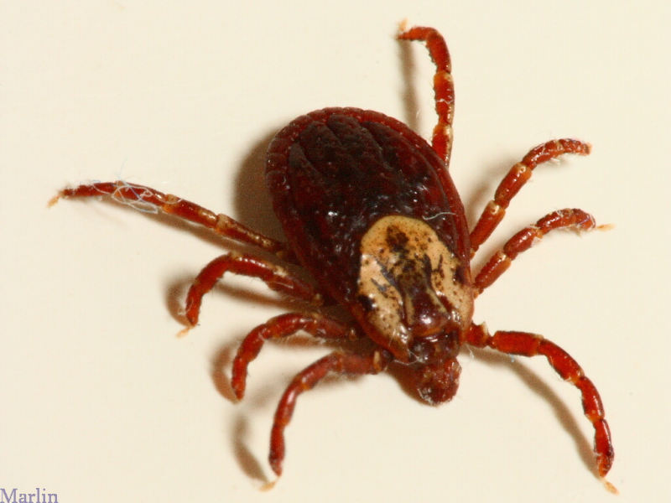
Не давай сесть на себя оводам и слепням. Слепни и оводы очень навязчивы. Спугнешь слепня – он снова садится. Слепни любят жаркую солнечную погоду, обычно держатся по берегам рек и озер. Оводы вьются рядом с крупными животными: коровами, лошадьми. Необходимо использовать препараты от укусов и отпугивающие этих насекомых средства.
После прогулки в лесу надо внимательно осмотреть свое тело и волосы и, если обнаружишь клеща, попросить взрослого удалить его.
Клещи любят влажные затемненные места с высокой травой. Они цепляются к одежде человека или шерсти животных. Если такого клеща не снять во время с одежды, он заползает под нее, в укромные

Slide 9
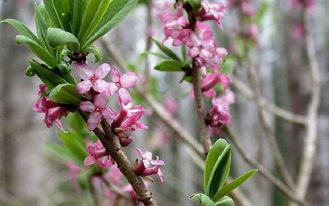
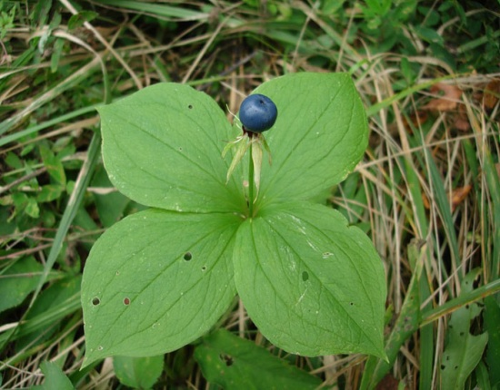
Ядовитые растения в лесу!
Борщевик выделяет ядовитое вещество, которое сильно обжигает кожу.
Волчье лыко и
вороний глаз – красивые ягоды,
но они ядовитые, ими можно
отравиться.

Slide 10
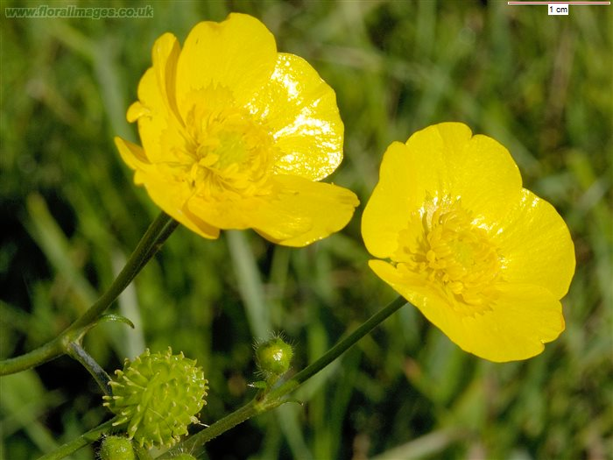
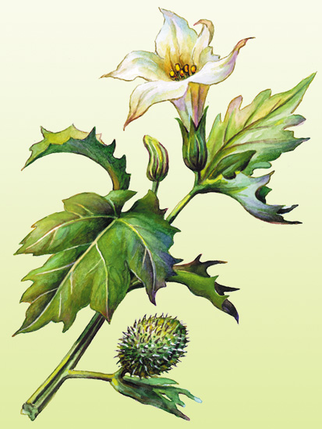
Лютик едкий в народе называют «куриная слепота», его сок вызывает зуд в глазах и даже потерю зрения.
Дурман цветет с июня до
самой осени крупными
белыми одиночными цветами.
Дурман – одно из наиболее
ядовитых растений.
Ядовитые растения никогда
нельзя трогать.

Slide 11
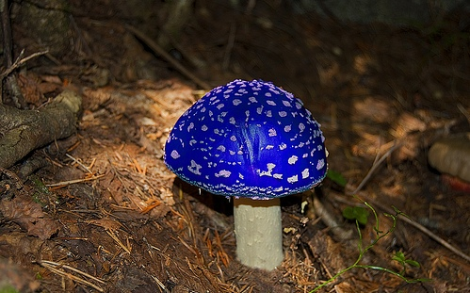
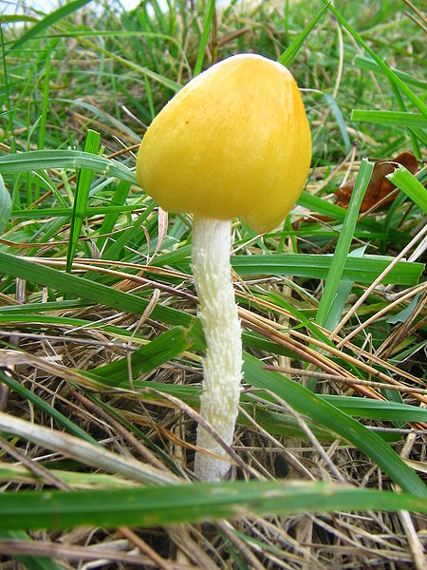
НЕ ВСЕ ГРИБЫ СЪЕДОБНЫЕ
Правила, которые следует соблюдать при и сборе грибов
Нельзя срывать
незнакомые грибы;
Не следует собирать очень
маленькие грибы;

Slide 12
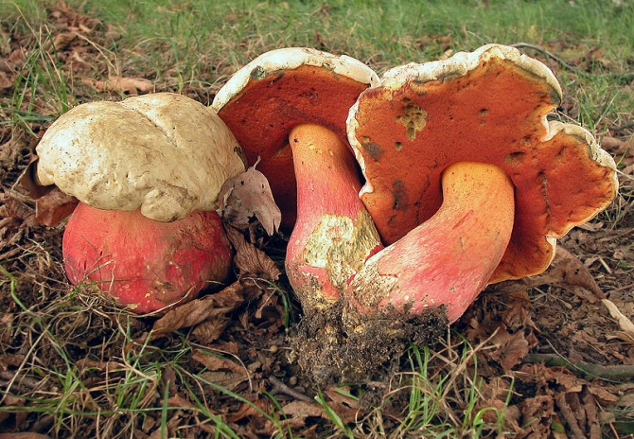
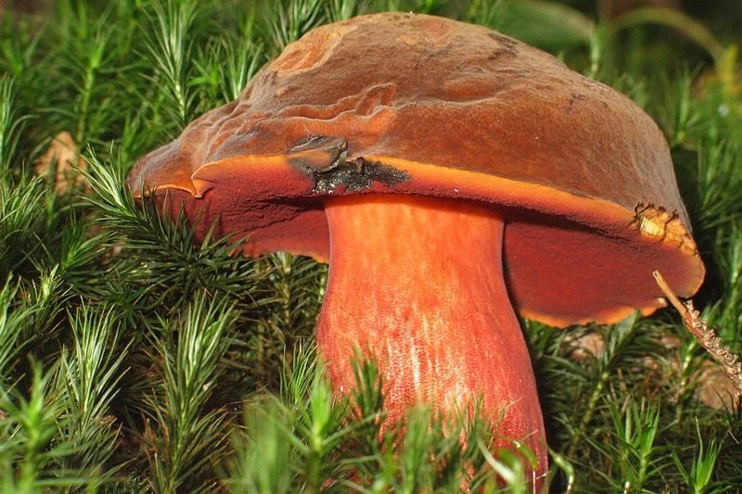
Нельзя брать старые грибы с большими дряблыми шляпами, они не годятся в пищу и могут нанести вред здоровью;
Грибы следует срезать
ножом, а не вырывать,
чтобы не разрушить грибницу.

Slide 13
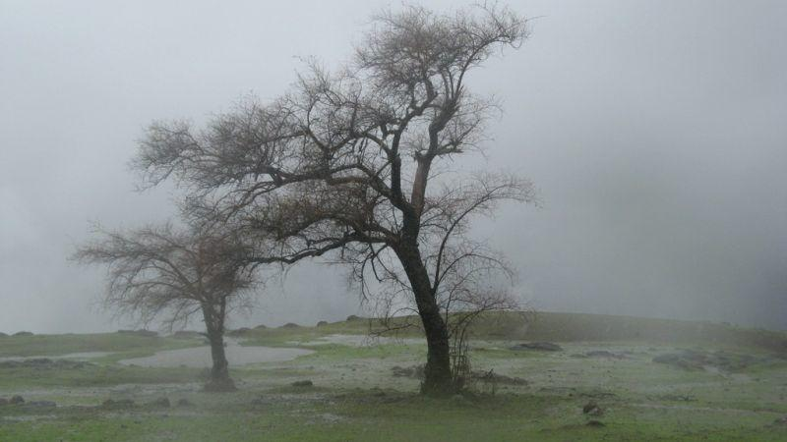
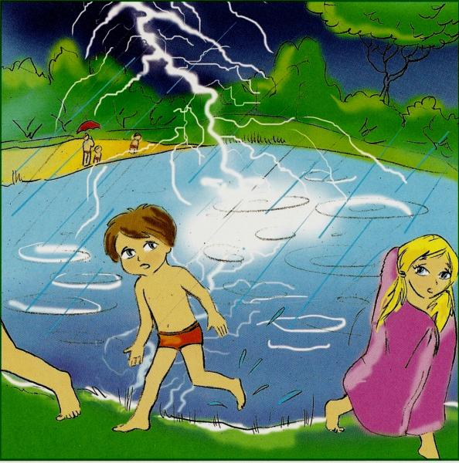
Правила поведения во время грозы
Во время грозы нельзя прятаться под одинокими высокими деревьями, укрыться можно под низкорослыми кустарниками. Если нет укрытия – нужно лечь на землю.
Во время грозы нельзя бежать: считается,
что быстрое движение, «притягивает»
молнию.
Во время грозы
нельзя купаться, ловить рыбу,
находиться на берегу у воды.
Опасно для жизни запускать воздушного змея во время грозы.

Slide 14
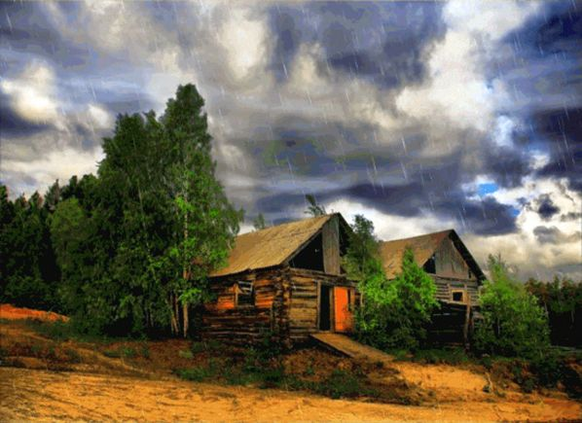
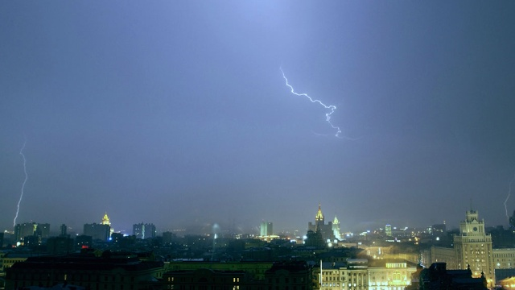
Во время грозы нельзя пользоваться мобильным телефоном, электроприборами, следует отключить телевизор и радио.
Если гроза началась, когда вы ехали в автомобиле, не нужно из него выходить, безопаснее остановиться и в нем переждать грозу.
Во время грозы
нельзя дотрагиваться
до металлических предметов.
Во время грозы нужно закрыть окна и двери, чтобы не создавать сквозняков.

Slide 15
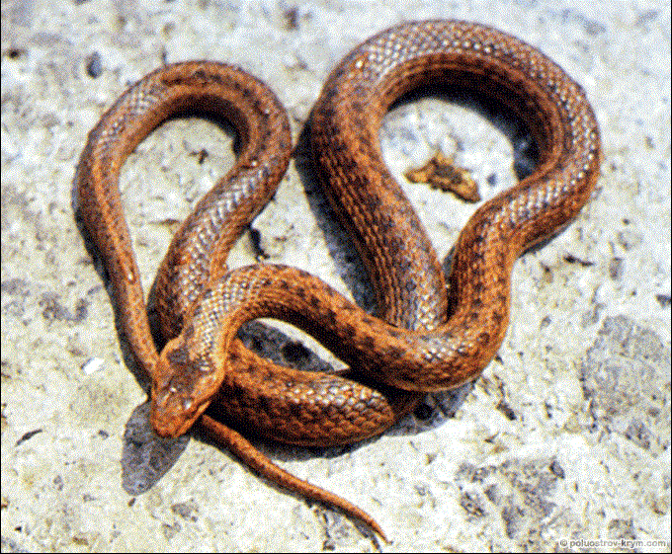
Правила безопасного поведения при встрече с дикими животными
Отправляясь в лес, надевай высокую прочную обувь;
Змея не нападает на человека.
Напротив, при встрече с ним
она старается уступить дорогу.
Но в лесу в густой траве человек
нечаянно может наступить на
змею, и она, защищаясь, кусает.
Будь внимательным – змеи иногда заползают и на дачные участки.

Slide 16
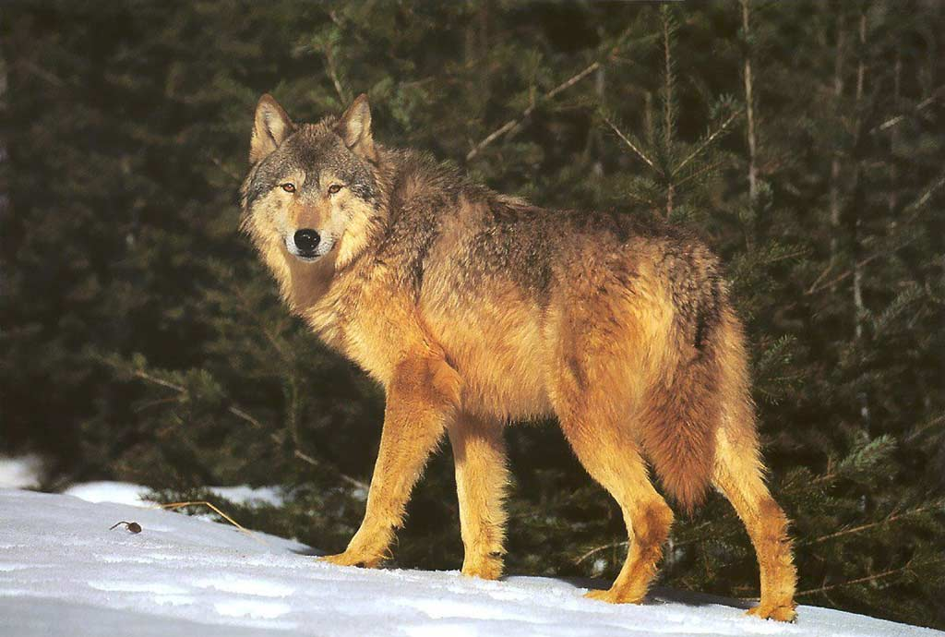
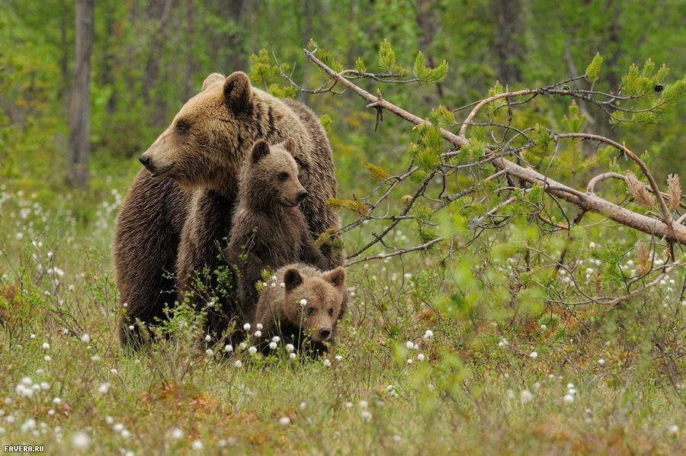
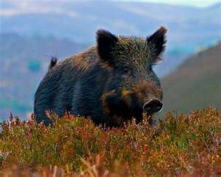
При встрече с хищником главное – не пугаться, не убегать, не поворачиваться к нему спиной, а просто дать ему возможность уйти.
Дикие животные – медведи,
волки, кабаны, лисицы –
предпочитают не сталкиваться
с человеком. Только если они
ранены или защищают своих
детенышей, то могут напасть.
Звери боятся огня. Их может отогнать зажженная ветка, а еще громкий голос, стук палкой по дереву или по металлическому предмету.

Slide 17
БЕЗОПАСНОСТЬ НА ВОДЕ!
В теплую летнюю погоду купание доставляет большое удовольствие, но на воде происходят и трагические случайности. Одна из главных причин - неумение плавать, неумение держаться на воде.

Slide 18
Основные правила поведения при купании на воде
Научись плавать и отдыхать на воде;
Не ныряй в незнакомом месте;
Не заплывай за буйки;
Не используй надувные предметы для плавания;
Во время игр будь осторожен и внимателен;
Держи в поле зрения малышей;
Не кричи без надобности «Тону!»
Не купайся в одиночку!;
Не подплывай к проходящим судам;
Не перегревайся на солнце.

Slide 19
При несчастном случае на воде предусмотрены средства спасения: спасательные круги, жилеты и костюмы, шлюпки и надувные плоты, установлен порядок их использования.

Slide 20
Правила использования спасательного круга

Slide 21
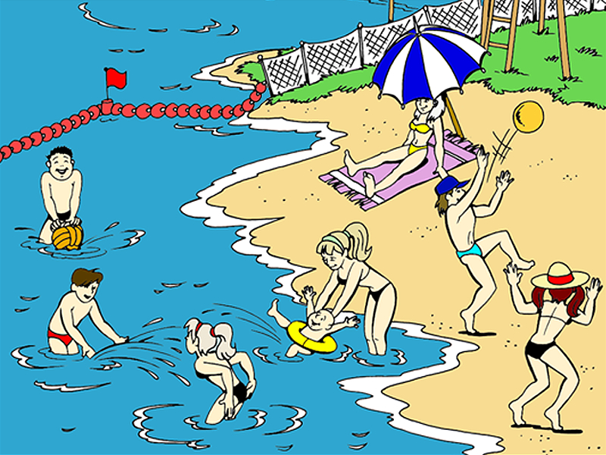
РЕБЯТА! СОБЛЮДАЙТЕ ТЕХНИКУ БЕЗОПАСНОСТИ!

